Slide 1


Кризис 3 лет
«возраст строптивости»
Подготовили воспитатели:
Исламгулова Н.И.,
Коновалова Е.А.

Slide 2
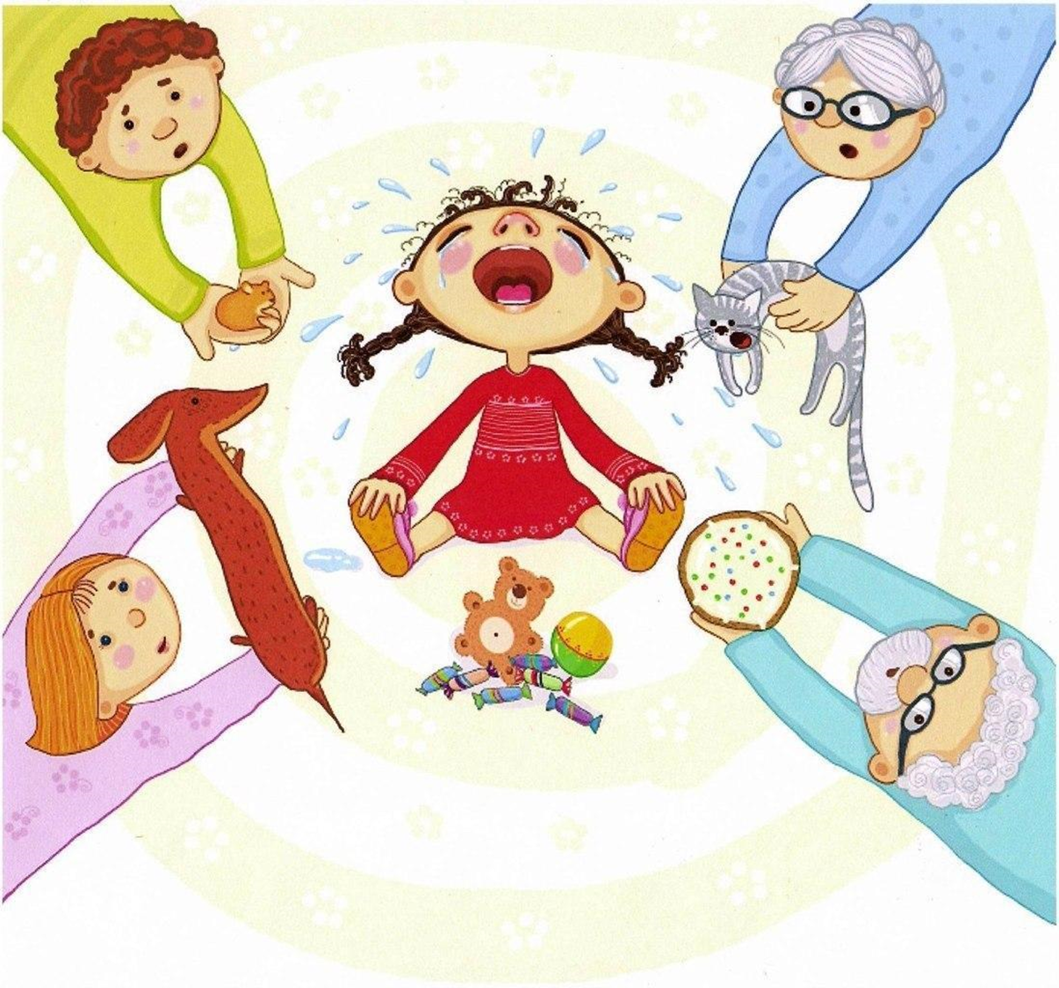
Повестка собрания:
Выступление воспитателя Исламгуловой Н.И. по теме «Кризис 3-х лет-что это?»
Выступление воспитателя Коноваловой Е.А. по теме: «Безопасность»
Раздача памяток «Как помочь своему малышу побороть кризис?»
Общие вопросы ,разное.

Slide 3


Slide 4


Slide 5


Slide 6


Slide 7
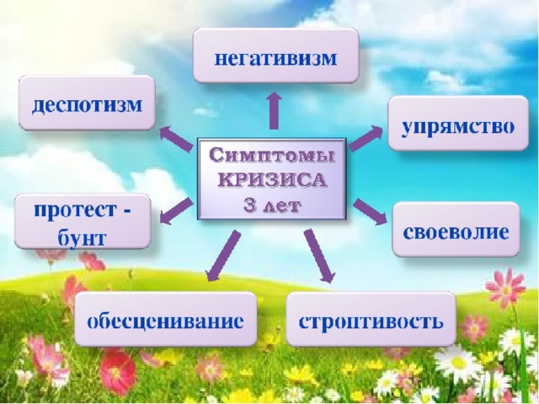

Slide 8


Slide 9


Slide 10


Slide 11


Slide 12


Slide 13


Slide 14


Slide 15

Суть кризиса 3-х лет
Ребёнок бунтует против тех норм воспитания, которые сложились, считая что он «вырос из них».
Стремление к самостоятельности
Изменения в социальных отношениях ребёнка с окружающими людьми
Происходят изменения аффективно-волевой сферы
Изменяется отношение ребёнка к себе и людям

Slide 16

Ребёнок начинает мотивировать свои поступки не содержанием самой ситуации, а отношениями с другими людьми
Перестраивается социальная позиция ребёнка к авторитету матери и отца.
Ребёнок хочет проявлять свою личность. Многие поступки мотивируются не мгновенным желанием, а связаны с проявлением личности ребёнка.
С одной стороны ребёнок хочет признания своей самостоятельности и независимости, а с другой – к такой форме поведения он ещё не готов.

Slide 17
Что делать при кризисе 3-х лет
Предоставьте ребёнку самостоятельность.
Пусть посильные дела делает сам.
Предусматривайте в своём расписании запас времени на самостоятельные попытки ребёнка сделать то, что вы собирались сделать сами.

Slide 18

Кризис 3 лет у детей
Серьезное испытание для родителей, но ребенку в это время приходится еще тяжелее. Он не понимает, что с ним происходит, и не в состоянии контролировать свое поведение. И ему нужна ваша поддержка.
Не забывайте хвалить малышей за хорошее поведение и поощряйте самостоятельность «Егорка молодец! Маленькие детишки не умеют убирать за собой игрушки, а Егорка умеет», расскажите бабушке или папе, пришедшему с работы: «Сегодня Вероничка такая умница – сама днем спать легла». Это поможет сформировать у ребенка положительный образ себя.

Slide 19


Slide 20


Slide 21


Slide 22


Slide 23


Уважаемые родители (законные представители)!!!
Напоминаем Вам о том, что в МАДОУ г.Нижневартовска ДС №29 «Ёлочка» действует масочный режим, на основании п.8 Постановления №4 от 04.02.2022 г. «О внесении изменений в санитарно-эпидемиологические правила СП 3.1.3597-20 «Профилактика новой коронавирусной инфекции (COVID-19)», утвержденные постановлением Главного государственного санитарного врача Российской Федерации от 22.05.2020 №15».
Согласно которого всеми физическими лицами должны соблюдаться правила личной гигиены (в том числе мытье рук, использование антисептиков, медицинских масок), а также соблюдение социальной дистанции от 1,5 до 2 метров.

Slide 24
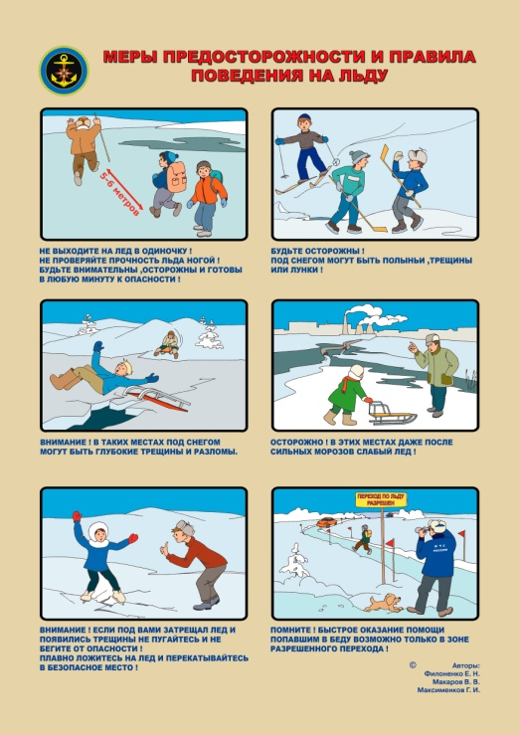

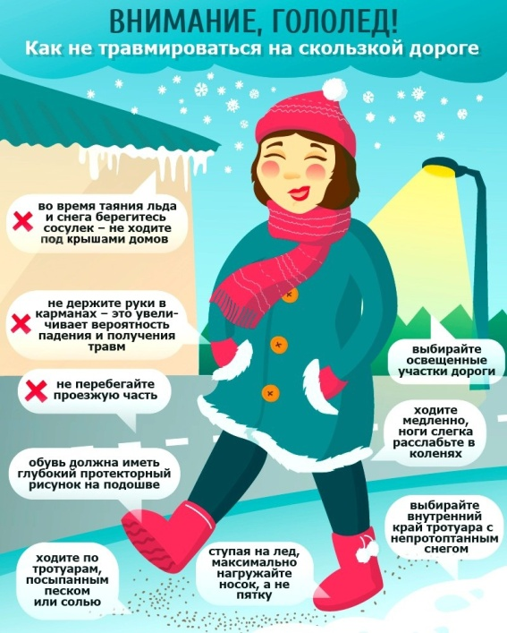
Уважаемые родители (законные представители)!!!
В целях недопущения риска возникновения несчастных случаев с детьми.
Ежедневно напоминайте детям правила безопасного поведения в быту.
Проводите профилактические беседы по безопасности при нахождении на водных объекта в период таяния льда и ледохода.

Slide 25

Уважаемые родители!!! Доводим до вашего сведения о том, что в образовательной организации разработаны локальные нормативные акты по противодействию коррупции, с которыми Вы можете на официальном сайте ДОУ http:/dou29.edunv.ru в разделе Противодействие коррупции

Slide 26

С сообщением об известных Вам фактах коррупции в МАДОУ г. Нижневартовска ДС №29 "Ёлочка" Вы можете обратиться к руководителю МАДОУ по телефону 8 (3466) 46 - 56 – 50

Slide 27


